Slide 1
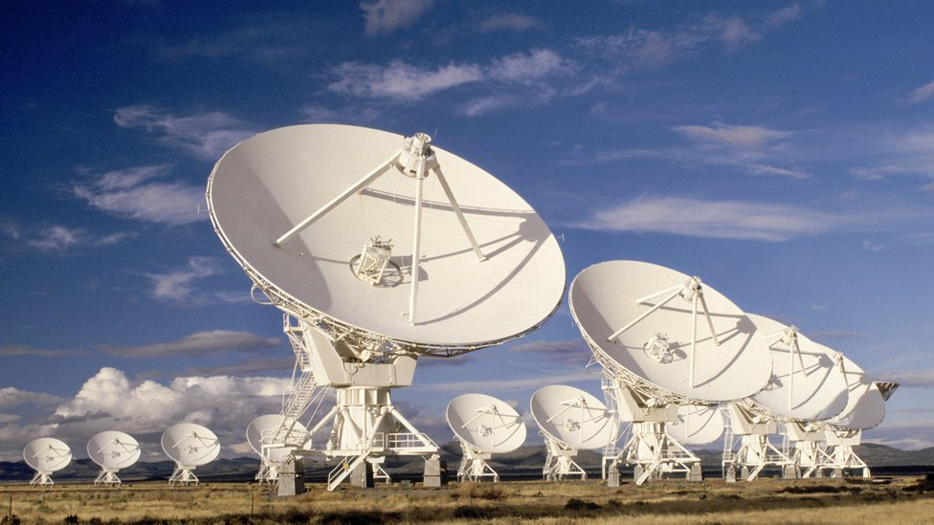
Paradoks Fermiego
- dlaczego wszechświat milczy?
Dr inż. Michał Bujacz
Instytut Elektroniki
Dni Otwarte Politechniki Łódzkiej 2025

Slide 2
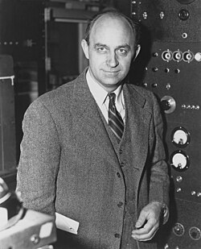
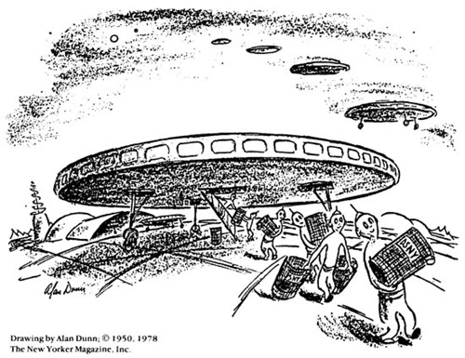
Paradoks Fermiego
Enrico Fermi (Nobel z fizyki w 1938)
"Gdzie są wszyscy?" (1950)

Slide 3
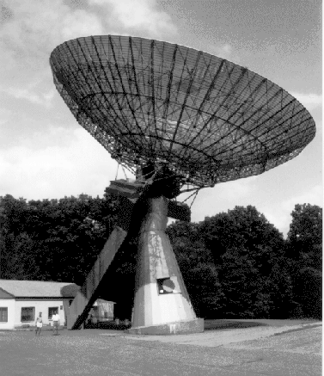
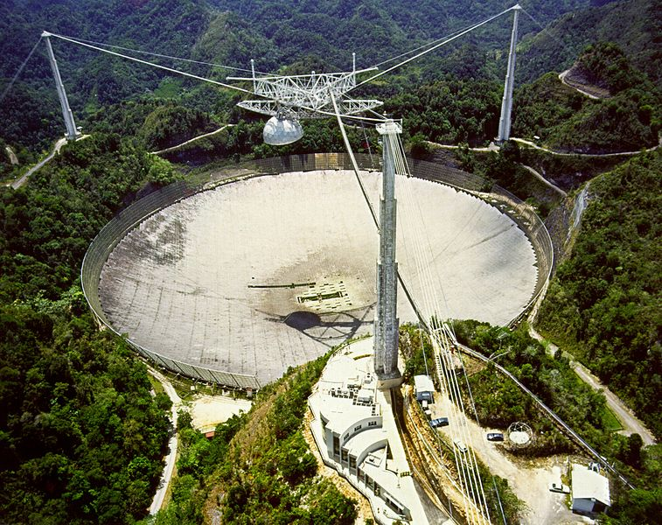
SETI
(Search for Extra Terrestial Intelligence)
1899 – Tesla myślał, że odbiera sygnały z Marsa
1924 – dzień ciszy radio
1955 – Projekt "wielkie ucho"
1960 – Project Ozma
1971 – Założenie przez NASA programu SETI

Slide 4
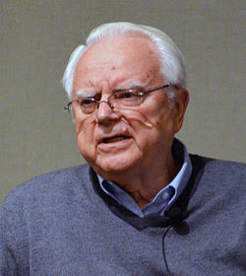
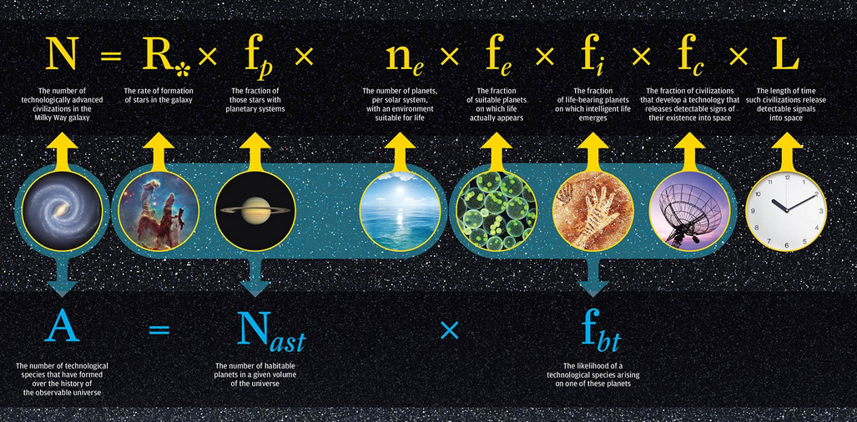
Równanie Drake’a
https://www.businessinsider.com/drake-equation-formula-alien-life-calculation-2018-7?IR=T
Liczba planet x szansa technologicznej cywilizacji

Slide 5
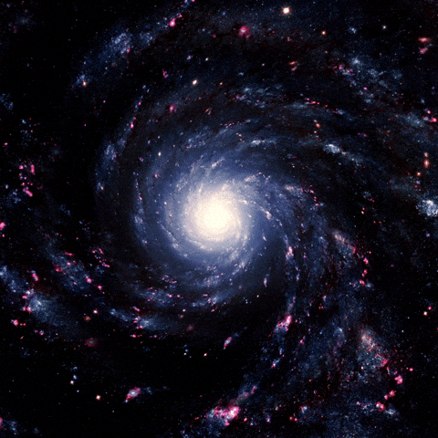

Jak ogromny jest kosmos?
10²² gwiazd we wszechświecie
10²² ziaren piasku na Ziemi

Slide 6
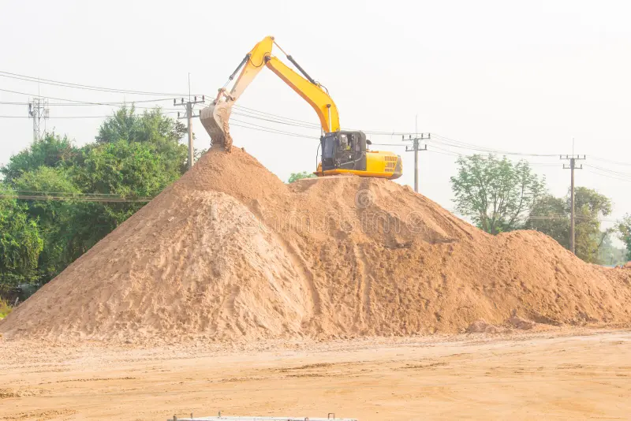
Gdyby słońce było rozmiaru ziarnka piasku…
Słońce – 0,5mm
Ziemia – pyłek 0,005 mm
jakieś 5cm dalej
Kolejna najbliższa gwiazda, Proxima Centauri - 14km dalej
"Piasku" w naszej galaktyce 10 ton
Rozsiane między Ziemią a Księżycem

Slide 7
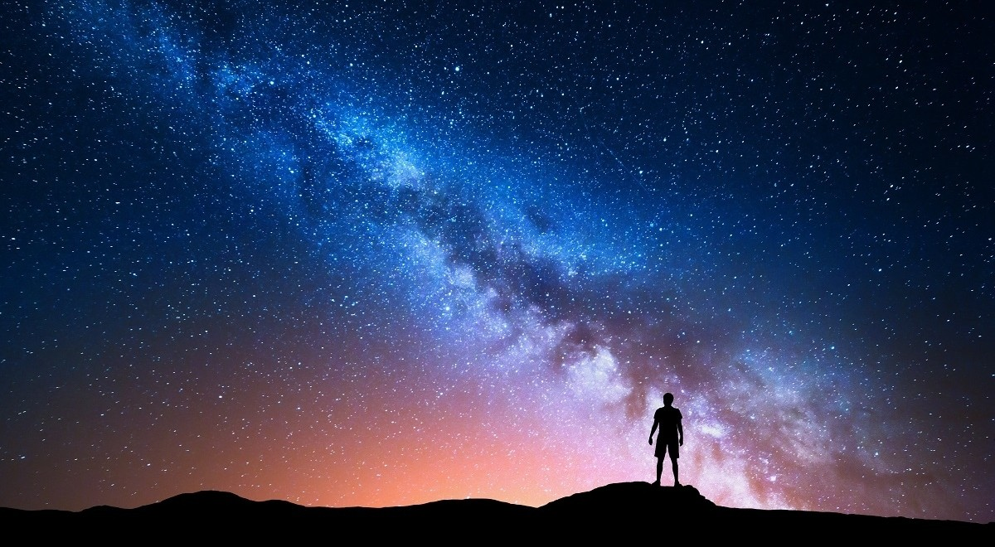
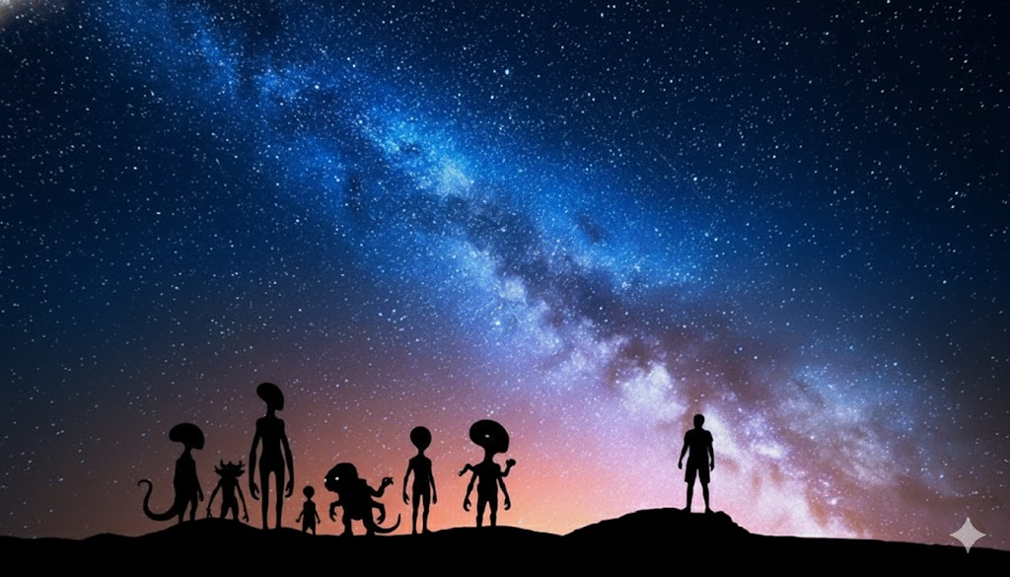
Nie znaleźliśmy śladów obcych bo…
Jesteśmy sami
Nie jesteśmy sami, ale…

Slide 8
Hipoteza rzadkiej Ziemi (Wielkiego Filtru)
Jesteśmy sami we wszechświecie
Coś z równania Drake'a musi być bardzo mało prawdopodobne

Slide 9
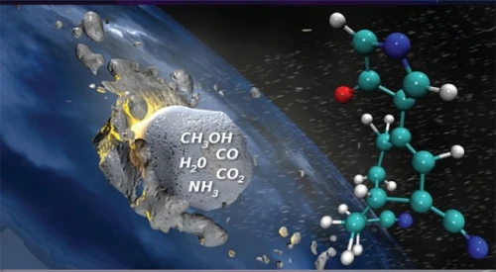
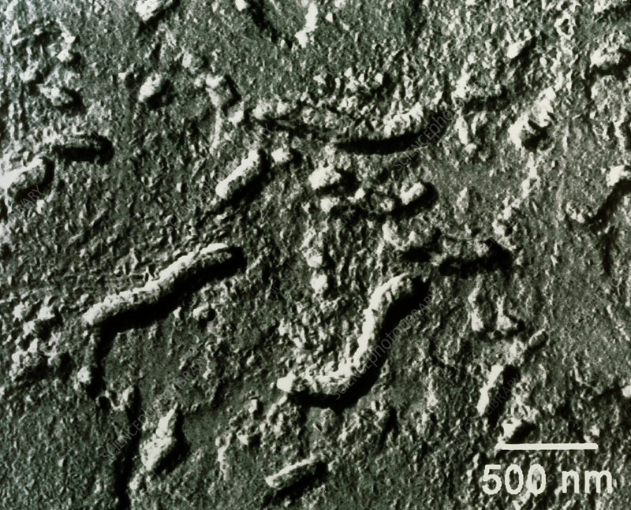
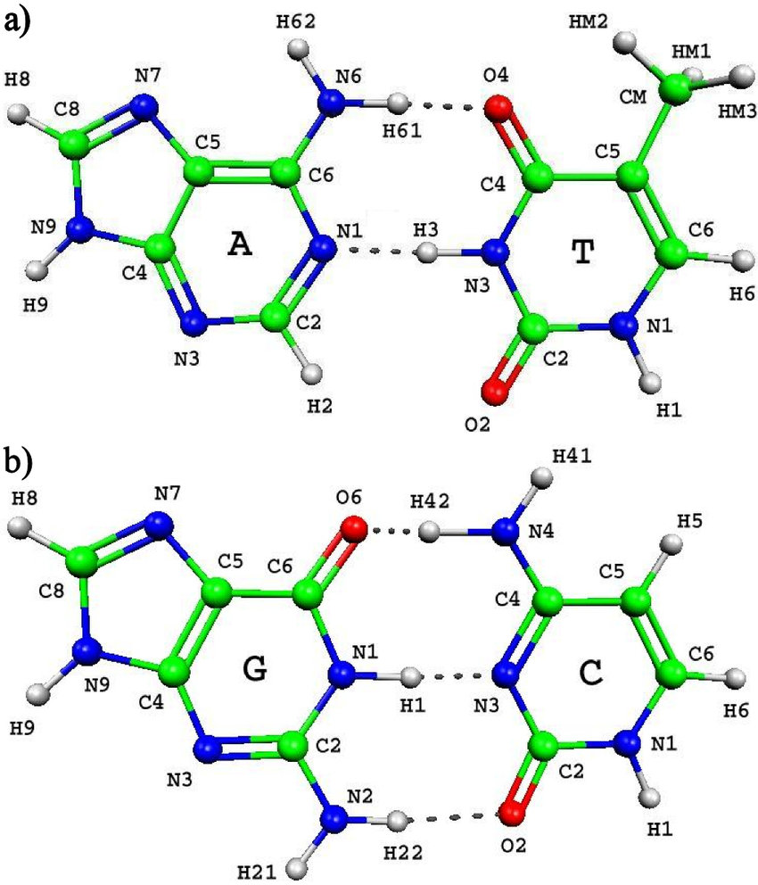
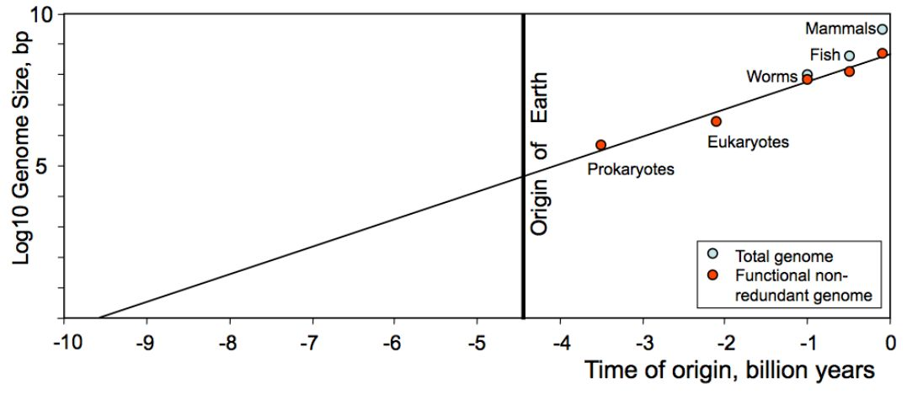
Abiogeneza (powstanie życia)
Związki nieorganiczne -> związki organiczne ->
RNA -> DNA

Slide 10
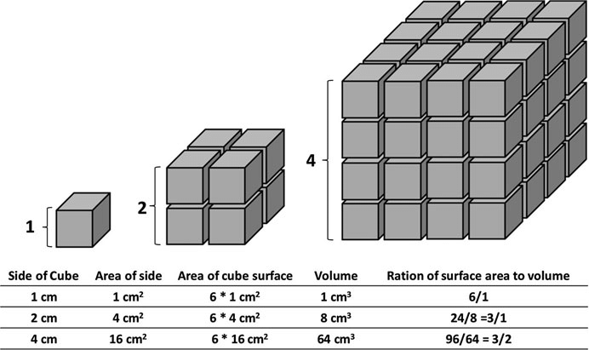
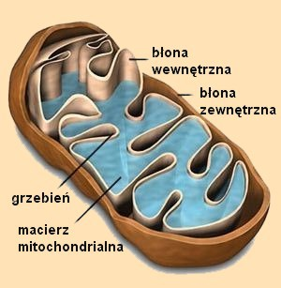
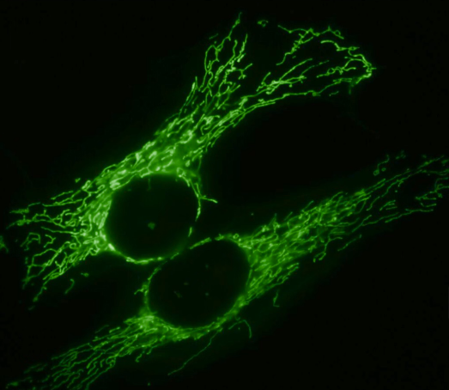
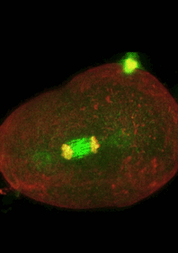
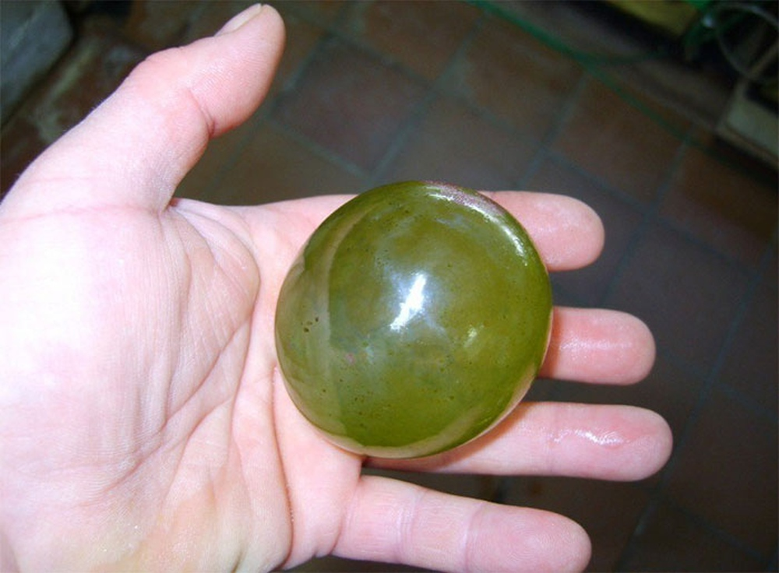
Powstanie wielokomórkowego życia
Powierzchnia vs objętość
Limit rozmiaru i złożoności pojedynczej komórki
Mitochondria!

Slide 11
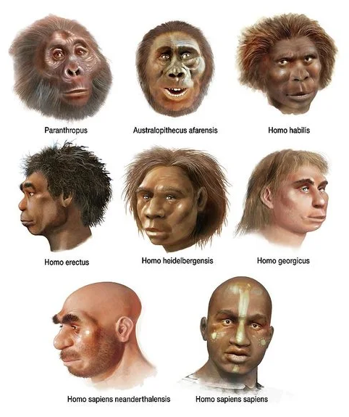
Powstanie inteligentnego życia
rzadkość inteligencji zdolnej do abstrakcji i planowania
na pewno nie wyewoluowała tylko raz

Slide 12
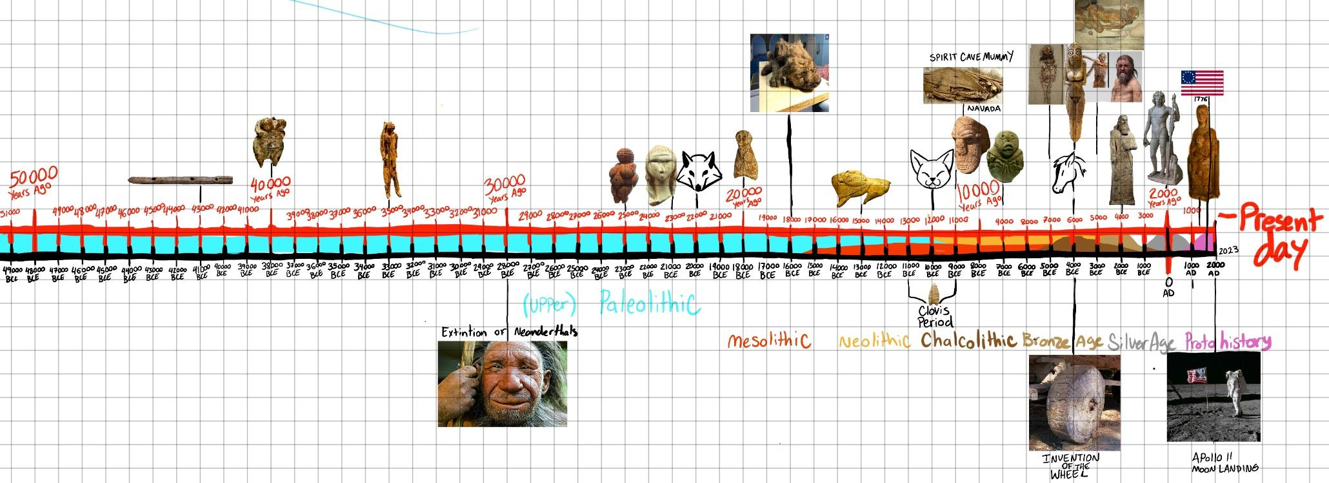
Powstanie technologicznej cywilizacji

Slide 13
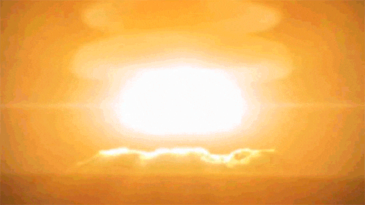
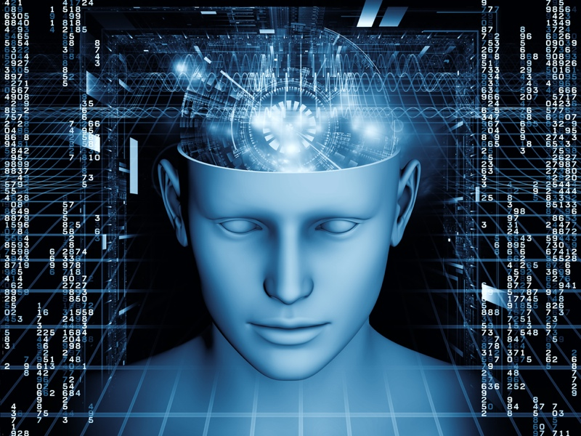
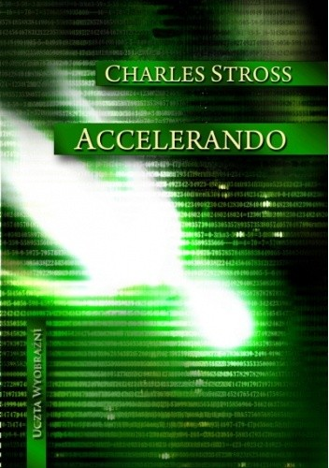
Przetrwanie technologicznej cywilizacji
Samozagłada
  Atom
  AI
  Czarna dziura(!?)
  99% gatunków wyginęło
Demograficzne "rozleniwienie"
Niematerialność
  Cyfrowe umysły*
  "Mózg Matrioszka"

Slide 14
A co jeżeli nie jesteśmy sami?
Jeszcze do nas nie dolecieli
Specjalnie milczą
Kosmiczne ZOO
Ciemny Las

Slide 15



Może są (jeszcze) bardzo daleko?
Zakładając:
  wykładniczą ekspansję
  ("Grabby aliens"/"Berserker Civilization")
  Sondy von Neumana
  1% prędkości światła
Skolonizowanie Drogi Mlecznej
100 mln lat
Wszechświat ma 14 mld lat

Slide 16
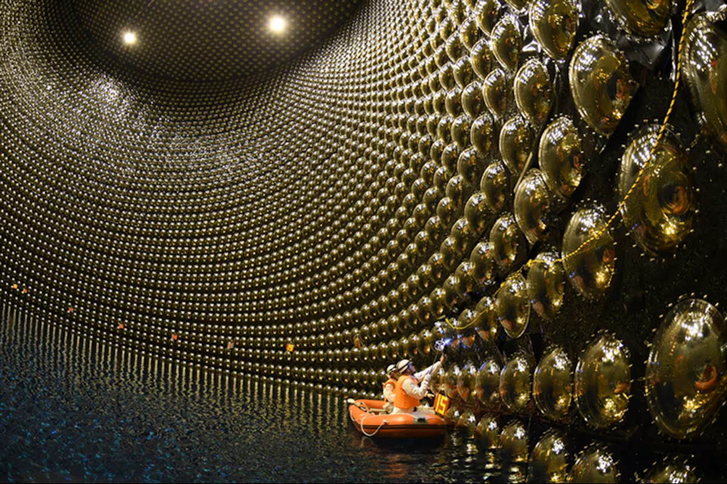
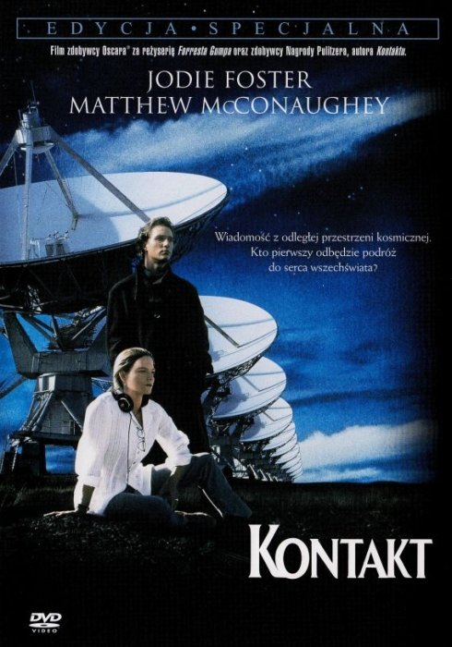

Może komunikują się inaczej?
Fale elektromagnetyczne (światło, radio) ~1/r²
Nasze radio sięgnie tylko 10-20tys gwiazd
Strumienie neutrin
Fale grawitacyjne
Tunele czasoprzestrzenne

Slide 17
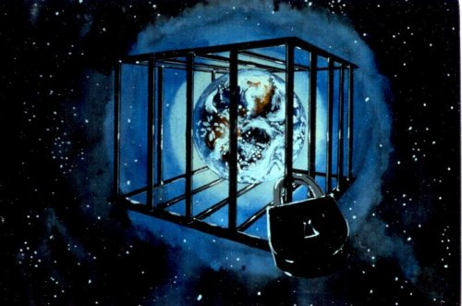
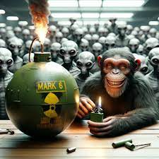
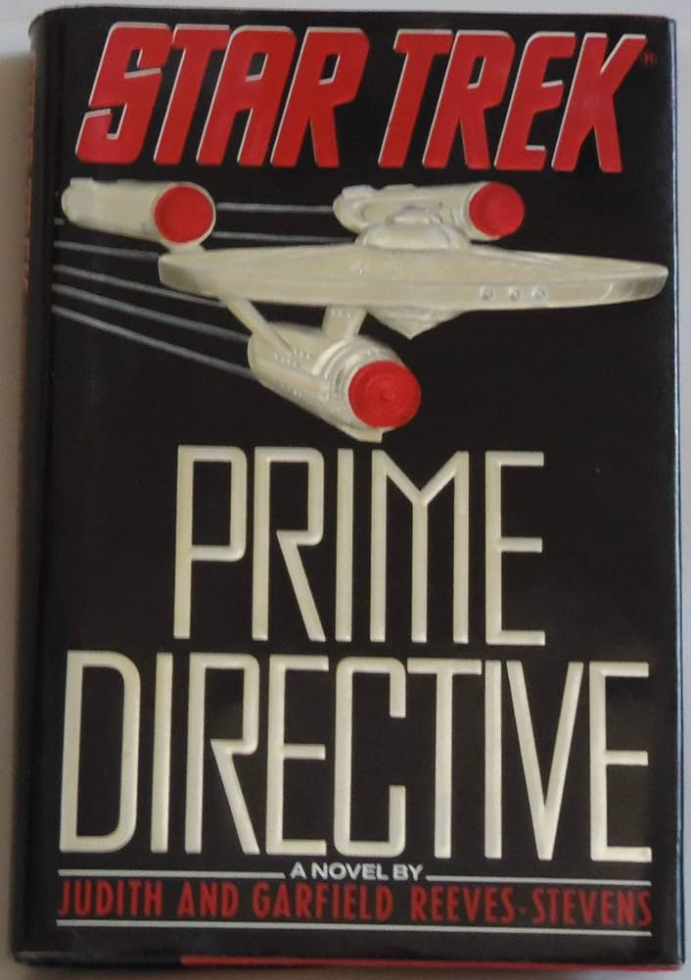
Hipoteza Zoo
Zakaz ingerencji
Kwarantanna technologiczna lub etyczna
np. Pierwsza Dyrektywa w Star Treku

Slide 18
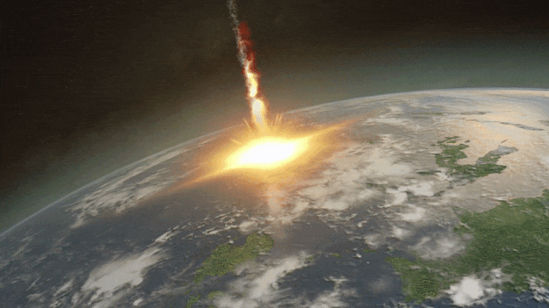

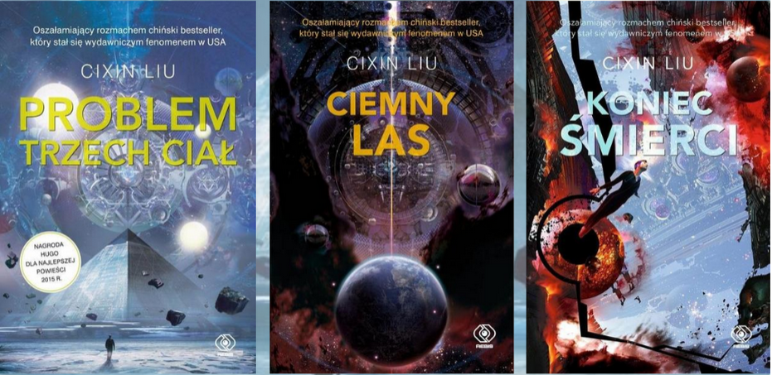
Hipoteza Ciemnego Lasu
Technologia, żeby dolecieć do planety = technologia, żeby zniszczyć planetę
Postęp technologiczny jest niesamowicie szybki
Brak kosztów agresji
Rozwijające się gdziekolwiek obce życie jest zbyt dużym ryzykiem
Co zrobiliśmy z innymi gatunkami na Ziemi?
Nie słyszymy nikogo, bo albo nie żyją, albo siedzą cicho

Slide 19
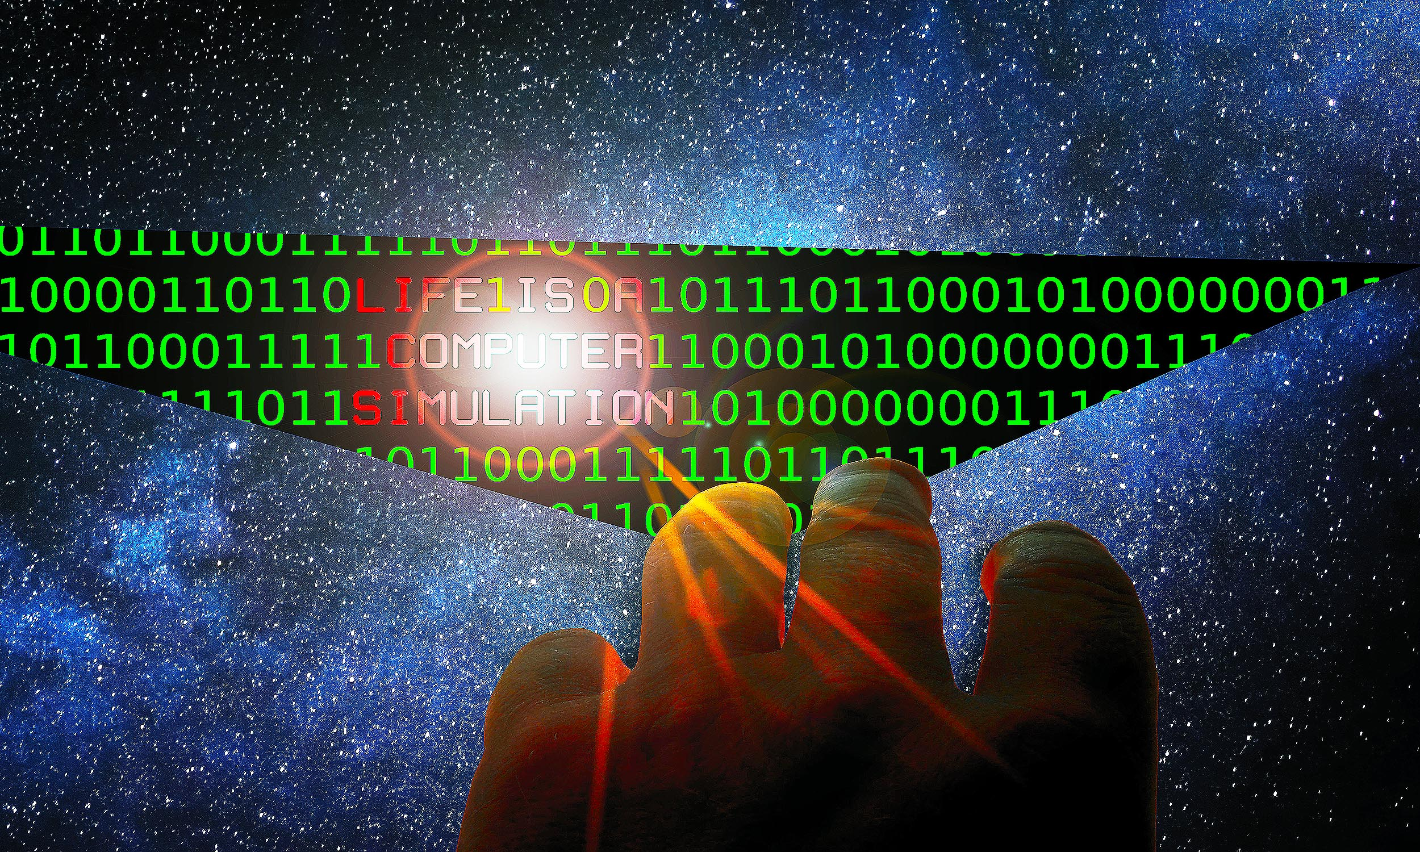
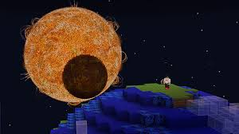
Bonus: Hipoteza symulacji
Jeżeli kiedykolwiek powstanie technologia symulująca umysły lub wszechświat, to prawdopodobnie się w niej znajdujemy
Ograniczenia fizyki – prędkość światła, stała Plancka, kwantowość zjawisk

Slide 20


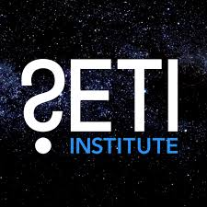


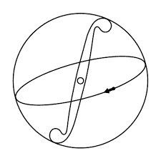
Gdzie dowiedzieć się więcej?
www.seti.org
nasa.gov
esa.int

Slide 21
Pytania? Dyskusja?
Dr inż. Michał Bujacz
Instytut Elektroniki
Politechnika Łódzka

